Slide 1
半导体器件导论-实验五
主讲人：徐琳琳
邮 箱：xulinalec@163.com

Slide 2
主要内容
1. 什么是双极型三极管?
2. 实验五:双极型三极管(BJT)特性仿真

Slide 3
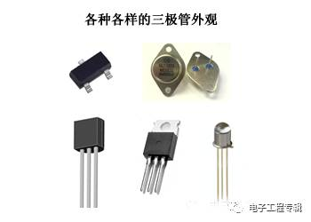
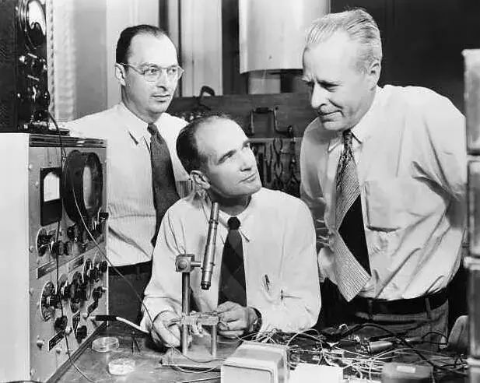
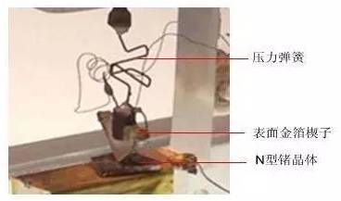
1. 什么是双极型三极管?
三极管的出现，使得PN结的应用发生了质的飞越；
三极管是电子电路中的核心器件之一，被称为电子线路的灵魂；
三极管的主要应用：信号放大、振荡、开关器件、各种集成电路等。
巴丁、肖克利、布莱顿（自左向右）
第一个晶体三极管（锗材料）
美国贝尔实验室的巴丁、肖克利、布莱顿（1947年）因发明晶体三极管
同获1956年诺贝尔物理学奖。

Slide 4
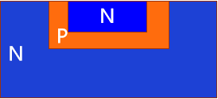
1. 什么是双极型三极管?
三个区（发射区、基区和集电区）
三个电极（发射极、基极和集电极）
两个PN结（发射结和集电结）
两种载流子（电子和空穴）参与导电（即双极型）
发射极
C
B
N
P
发射区
E
C
发射结
B
基区
P
基极
N
集电结
N
P
E
集电区
几~ 几十μm
~几百μm
基于平面工艺的NPN三极管示意图
PNP型双极型三极管（鍺）
集电极
NPN型双极型三极管（硅）
鍺管反向漏电流大（几百μA），承受的温度低（~100°C）；
硅管反向漏电流小（ <1μA ），承受的温度高（~200°C）；
结论：硅管比鍺管质量好，应用更广泛！

Slide 5
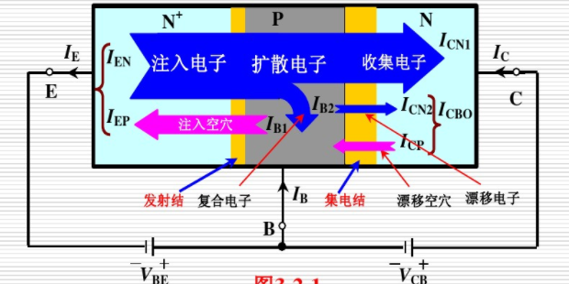
1. 什么是双极型三极管?
三极管实现电流放大作用的内部条件：
（1）发射区掺杂浓度最高（约为基区的几十~几百倍），利于发射载流子；
（2）基区低掺杂、面积小、厚度薄（3~30μm），便于发射区扩散的载流子通过；
（3）集电区掺杂浓度最低，且面积大，便于收集发射区扩散的载流子，形成大的集电极电流。
三极管实现电流放大作用的外部条件：
（1）发射结正偏（利于扩散电子，扩散电流为I_{e}）；
（2）集电结反偏（便于收集发射区扩散而来的电子，形成集电极电流I_{c}）。
NPN三极管内部载流子运动示意图

Slide 6
1. 什么是双极型三极管?
I_{C}
C
I_{B}
B
I_{E}
E
基区电流（主要是电子和空穴的复合产生的复合电流）
I_{B} = I_{E} – I_{C} ;（ I_{B} ≈ I_{B1 ；}I_{C} ≈ I_{CN1} ）
由于基区很薄，且为低掺杂，而集电区面积很大，掺杂浓度相对较高，所以，三极管正常工作的时候有（β为三极管的放大倍数）：
I_{C} = β * I_{B}
微小的基极电流可控制较大的集电极电流，故双极型三极管属于电流控制器件；
同时满足内部条件和外部条件的三极管方具有电流放大能力。

Slide 7
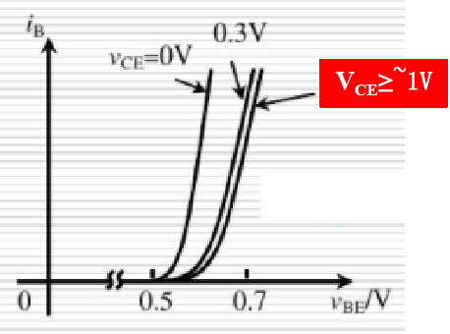
双极型三极管的输入特性
即：V_{CE}为不同的定值时，I_{B}与V_{BE}之间的关系。
V_{CE}<1V时，曲线右移：
原因：由于基区很薄，发射区注入基区的电子一部分会穿过集电结，形成集电极电流，同时在基区参与复合的载流子数量减少，导致相同V_{BE}下，随着V_{CE}的增加，I_{B}减小。
V_{CE}≥1V时，曲线不变：
原因：发射区注入基区的电子绝大部分会越过集电结到达集电区，形成的集电极电流I_{C}不再变化，因而，发射结的伏安特性不再随V_{CE}的变化而变化。
双极型三极管的输入特性（小功率）

Slide 8
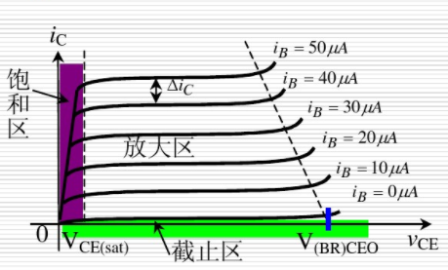
双极型三极管的输出特性
即：I_{B}为不同的定值时，I_{C}与V_{CE}之间的关系。
截止区：
条件：发射结未正向导通，集电结反偏；
特点：I_{B} = 0 , I_{C}=0。
饱和区：（V_{CE}≤0.3V）
条件：发射结正向导通，集电结正偏；
特点：I_{C}与I_{B}和V_{CE}同时相关。
放大区：（V_{CE}>0.3V）
条件：发射结正向导通，集电结反偏；
特点：I_{C} =β* I_{B}。
V_{CE（sat）} ~ 0.3V
双极型三极管的输出特性（小功率）
模拟电路中，三极管主要工作在放大状态，做放大器元件用
数字电路中，三极管只用到截止与饱和两种状态，做开关元件用

Slide 9
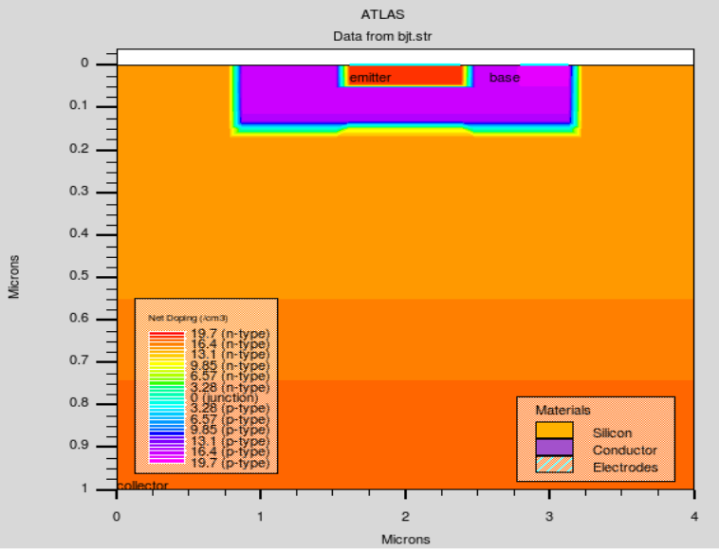
实验五要求：
（1）用器件仿真器建立如下结构结构的三极管模型，放大倍数不低于50倍。注意结区的网格要设置的密一些。
（2）仿真出三极管的输入特性（基极的电压范围0~0.7V，集电极的电压分别为0，0.1, 0.2, 0.3, 0.5，1.0,1.5, 2.0；注意：对于不同的集电极电压，可适当的调节基极的电压范围。）；
（3）仿真出三极管输出特性，并给出三极管的放大倍数β的实际值（集电极的电压范围0~5V）。
P型重饰区

Slide 10

双极型三极管参考代码：
go atlas mesh x.m l=0 spacing=0.15 x.m l=0.8 spacing=0.15 x.m l=1.0 spacing=0.03 x.m l=1.5 spacing=0.12 x.m l=2.0 spacing=0.15 y.m l=0.0 spacing=0.006 y.m l=0.04 spacing=0.006 y.m l=0.06 spacing=0.005 y.m l=0.15 spacing=0.02 y.m l=0.30 spacing=0.02 y.m l=1.0 spacing=0.12
region num=1 silicon electrode num=1 name=emitter left length=0.8 electrode num=2 name=base right length=0.5 y.max=0 electrode num=3 name=collector bottom
doping reg=1 uniform n.type conc=5e15 #整个衬底n.type均匀掺杂 doping reg=1 gauss n.type conc=1e18 peak=1.0 char=0.2 #整个衬底做 n.type 高斯掺杂，峰值位置peak=1.0（y方向），峰值浓度为1e18原子/cm3，标准差参数char=0.2。得到集电区
doping reg=1 gauss p.type conc=1e18 peak=0.05 junct=0.15 #对衬底做 p.type 高斯掺杂，峰值位置peak=0.05（y方向），峰值浓度为1e18原子/cm3，结深junct在0.15μm处。得到基区 doping reg=1 gauss n.type conc=5e19 peak=0.0 junct=0.05 x.right=0.8 #对衬底x=0.8以左做 n.type 高斯掺杂，峰值位置peak=0（y方向），峰值浓度为5e19原子/cm3，结深junct在0.05μm处。得到发射区 doping reg=1 gauss p.type conc=5e19 peak=0.0 char=0.08 x.left=1.5 #对衬底x=1.5以右做p.type 高斯掺杂，峰值位置peak=0（y方向），峰值浓度为5e19原子/cm3，标准差参数char=0.08。重饰基区
models conmob fldmob consrh auger print contact name=emitter n.poly surf.rec #设置发射极为多晶硅接触 ，实际工艺中会额外镀上一层多晶硅薄膜，以提高器件速度
solve init save outf=bjt.str tonyplot bjt.str
高斯掺杂（y向）分布公式：

Slide 11
注意：
1. 在仿真输入和输出特性曲线的时候，注意log off 命令或log off 和solve init组合命令的使用

Slide 12
欢迎交流！

